Slide 1
DE EU IN EEN NOTENDOP
© EUROPEAN UNION

Slide 2
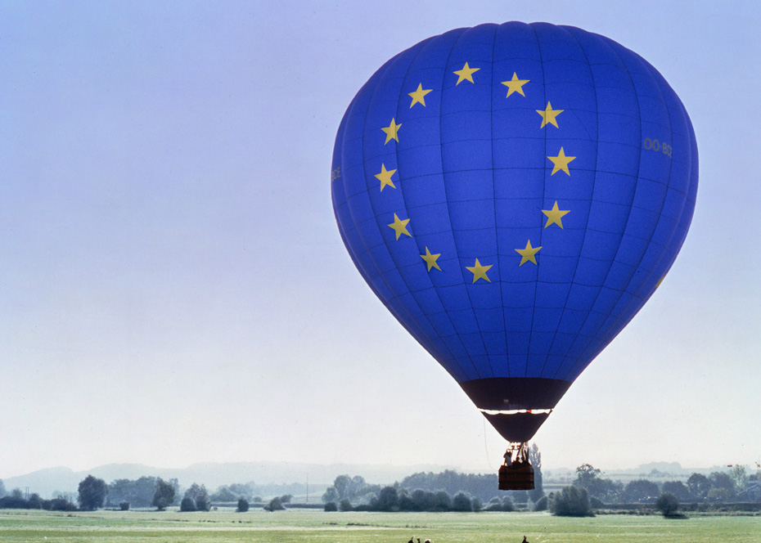
© EUROPEAN UNION
INHOUDSOPGAVE
WAT IS EUROPA?
HET EUROPEES PROJECT
WAT DOET DE EUROPESE UNIE?
HOE WERKT DE EUROPESE UNIE?
WAAR VIND IK MEER INFORMATIE?
BLIJF OP DE HOOGTE

Slide 3
WAT IS EUROPA?

Slide 4
VOEL IK ME EUROPEAAN?
Waardoor voel ik me Europeaan?
© EUROPEAN UNION

Slide 5
TABLE OF CONTENTS
© PUBLIC DOMAIN
Notes:
Liberale da Verona, “De ontvoering van Europa”, circa 1470, olieverf op populierenhout, Louvre.
Het schilderij toont de ontvoering van Europa, een jonge Fenicische prinses, door Zeus. Hij heeft zichzelf omgevormd tot een witte stier om de prinses van Kreta weg te voeren. Volgens een van de theorieën over de oorsprong van de naam “Europa” is het continent naar haar vernoemd.

Slide 6
BASISBEGRIPPEN
EUROPA:
1 van de 6 continenten
EU:
447 miljoen mensen
EUROPA:
44 landen
EUROPA:
meer dan 700 miljoen mensen
EU:
27 landen
WAT IS EUROPA?
Notes:
Wat is Europa?
Een van de zes continenten op de wereld
Het omvat 44 landen
en heeft meer dan 700 miljoen inwoners
Wat is de Europese Unie?
Het is een unieke economische en politieke unie tussen 27 Europese landen, de lidstaten, die hebben besloten de krachten te bundelen om samen een betere toekomst op te bouwen.
De Europese Unie telt ongeveer 447 miljoen inwoners.
Ze maakt het haar burgers gemakkelijker om samen te leven, te werken en te reizen naar een ander land van de Europese Unie.

Slide 7
EUROPESE CULTUUR
De Europese cultuur en diversiteit zijn gevormd door:
het klassieke Griekenland en Rome
de Reformatie en de verlichting
het parlementarisme en sociale rechten
WAT IS EUROPA?
© EUROPEAN UNION
Notes:
Enkele belangrijke stappen in het ontstaan van het moderne Europa:
De stichting van het oude Rome en het oude Griekenland, waardoor democratie, overheid en cultuur konden ontstaan.
De Reformatie, in de 16e en 17e eeuw, die de houding tegenover godsdienst in Europa veranderde.
De Verlichting, een intellectuele, politieke en ideologische beweging in de 18e eeuw die het belang van logica en rede benadrukte en de basisregels voor de moderne wetenschap en politiek heeft vastgelegd.
De uitvinding van het parlementarisme, dat vandaag de basis vormt voor het moderne Europese bestuur.
De ontwikkeling van de sociale rechten in de 19e en 20e eeuw, die vandaag de Europese burgers in leven en werk beschermen.

Slide 8
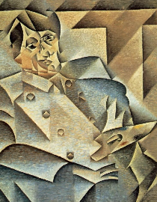
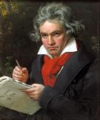
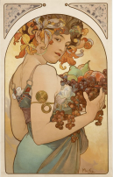
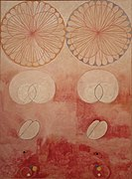
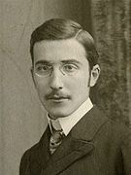
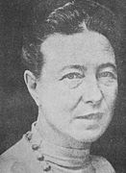
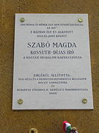
EUROPESE KUNSTENAARS
In de loop der eeuwen hebben nieuwe muziek-, architectuur- en literatuurstijlen kunstenaars in heel Europa geïnspireerd.
Een paar voorbeelden:
2
© PUBLIC DOMAIN
Stefan Zweig
Wisława Szymborska
Simone de Beauvoir
Magda Szabó
1
© PUBLIC DOMAIN
Pablo Picasso
Ludwig van Beethoven
Alfons Mucha
Hilma af Klint
3
© PUBLIC DOMAIN
4
© PUBLIC DOMAIN
WAT IS EUROPA?
6
© PUBLIC DOMAIN
5
© PUBLIC DOMAIN
7
© PUBLIC DOMAIN
8
© PUBLIC DOMAIN
Notes:
Pablo Picasso: Spaanse kunstenaar die samen met Georges Braque de kubistische beweging heeft opgericht. Misschien ken je twee van zijn bekende werken: Guernica en Les Demoiselles d’Avignon.
Ludwig van Beethoven: Duits componist en pianist, bekend voor zijn symfonieën. Van Beethoven was een belangrijk figuur in de overgang van de klassieke naar de romantische periode in de westerse muziek. Hij componeerde “Ode aan de vreugde”, dat later het Europese volkslied werd.
Alfons Mucha: de Tsjechische schilder en illustrator maakte deel uit van de Art Nouveau-beweging. Tot zijn beroemdste schilderijen behoren “Fruit” (1897) en “The Slav Epic” (1910-1928), dat de geschiedenis van alle Slavische volkeren weergeeft.
Hilma af Klint was een Zweedse schilder. Haar abstracte schilderijen, waarin ze spiritualiteit, levenscycli, spiralen, geometrie en kleurtheorie onderzocht, worden beschouwd als een van de eerste abstracte werken in de westerse kunstgeschiedenis.
Stefan Zweig: Oostenrijks romanschrijver, toneelschrijver, journalist en biograaf. Misschien ken je een van zijn grootste werken, “Schaaknovelle” (1941), een verzameling van vijf briljante en creatieve psychologische thrillers.
Wisława Szymborska: Poolse dichteres, essayiste en vertaler. In 1996 won ze de Nobelprijs voor Literatuur. Een van haar meest bekende verzamelingen gedichten is “Uitzicht met zandkorrel”.
Simone de Beauvoir was een Franse schrijfster, filosofe en essayiste. Een van haar beroemdste werken is haar autobiografische novelle “Herinneringen van een welopgevoed meisje” (1958) waarin ze over haar vroege leven vertelt.
Magda Szabó was een Hongaarse schrijfster, die toneelstukken, essays, studies, memoires, poëzie en kinderboeken schreef. Haar roman “Az ajtó’” (De deur) verscheen in 1987 en zou een van haar bekendste werken ter wereld worden.
Welke andere Europese kunstenaars ken je?

Slide 9
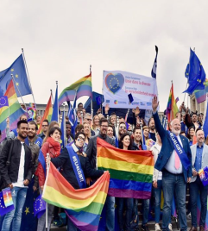
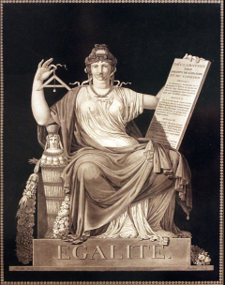
EUROPESE WAARDEN
Menselijke waardigheid
Vrijheid
Democratie
Gelijkheid
Rechtsstaat
Mensenrechten
© EUROPEAN UNION
© PUBLIC DOMAIN
WAT IS EUROPA?
Notes:
Elk EU-land heeft zijn eigen cultuur, taal(en) en tradities, maar alle EU-landen delen dezelfde waarden die ze moeten eerbiedigen als ze deel willen uitmaken van de Europese Unie:
Menselijke waardigheid
Vrijheid
Democratie
Gelijkheid
Rechtsstaat
Mensenrechten
Welke Europese waarde vind jij het belangrijkst en waarom?

Slide 10
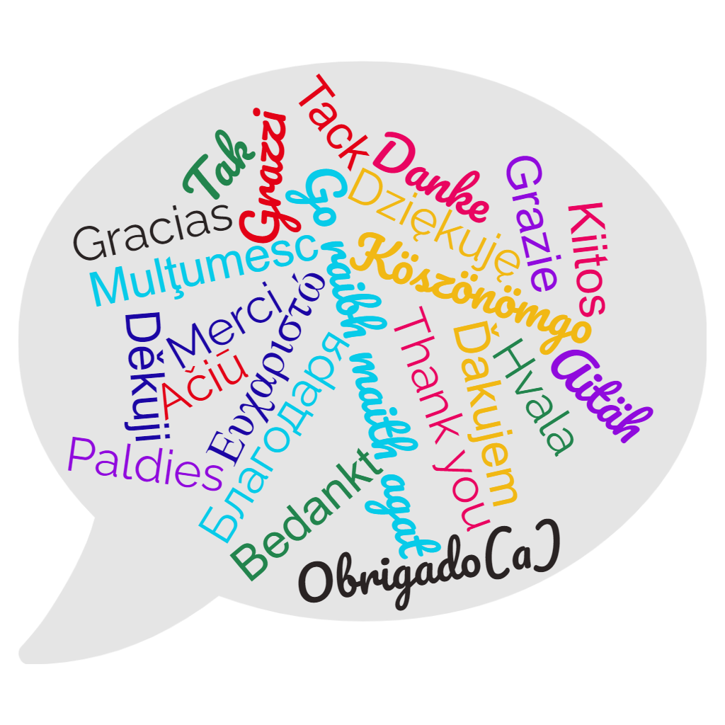
DE 24 OFFICIËLE EU-TALEN
WAT IS EUROPA?
Notes:
De Europese Unie heeft 24 officiële talen:
Bulgaars
Kroatisch
Tsjechisch
Deens
Nederlands
Engels
Ests
Fins
Frans
Duits
Grieks
Hongaars
Iers
Italiaans
Lets
Litouws
Maltees
Pools
Portugees
Roemeens
Slowaaks
Sloveens
Spaans
Zweeds
Spreek je, naast je moedertaal, een andere EU-taal?
Weet je in welke EU-taal hier “dank je” wordt gezegd?

Slide 11
EU-taalfamilies
24 officiële EU-talen
Germaanse: Deens, Duits, Engels, Nederlands en Zweeds
Romaanse: Frans, Italiaans, Portugees, Roemeens en Spaans
Andere: Ests en Fins, Grieks, Hongaars, Iers, Lets en Litouws, Maltees
Slavische: Bulgaars, Kroatisch, Pools, Slowaaks, Sloveens en Tsjechisch
WAT IS EUROPA?
Notes:
De Europese Unie heeft 24 officiële talen van verschillende taalfamilies:
Germaanse talen: Deens, Duits, Engels, Nederlands en Zweeds.
Romaanse talen: Frans, Italiaans, Portugees, Roemeens en Spaans.
Slavische talen: Bulgaars, Kroatisch, Pools, Slowaaks, Sloveens en Tsjechisch.
De EU-talen die niet tot die drie families behoren zijn:
Ests en Fins
Grieks
Iers
Lets en Litouws
Hongaars
Maltees

Slide 12
HET EUROPEES PROJECT

Slide 13
WELKE LANDEN HEBBEN DE EU OPGERICHT EN WAAROM?
© EUROPEAN UNION
Notes:
De Europese Unie is opgericht om een einde te maken aan de veelvuldige en bloederige oorlogen tussen buurlanden, die uitmondden in de Tweede Wereldoorlog.
Vanaf 1950 begon de Europese Gemeenschap voor Kolen en Staal Europese landen op economisch en politiek vlak te verenigen om langdurige vrede te waarborgen.
De landen die de Europese Unie hebben opgericht zijn:
België
Duitsland
Frankrijk
Italië
Luxemburg
Nederland

Slide 14
VAN OORLOG TOT VREDE
© PUBLIC DOMAIN
1914
1918
1939
1945
© PUBLIC DOMAIN
© PUBLIC DOMAIN
© PUBLIC DOMAIN
HET EUROPEES PROJECT
Notes:
De Europese naties hebben niet altijd in vrede samengeleefd. Door de eeuwen heen zijn veel oorlogen uitgevochten.
In de twintigste eeuw alleen al vonden twee wereldoorlogen plaats:
1914-1918 Eerste Wereldoorlog
1939-1945 Tweede Wereldoorlog

Slide 15
VAN OORLOG TOT VREDE
© EUROPEAN UNION
Vrede was een van de doelstellingen die leidde tot de oprichting van de Europese Unie
In 2012 heeft de EU de Nobelprijs voor de Vrede ontvangen
HET EUROPEES PROJECT
Notes:
Hoewel er soms onenigheid kan zijn tussen de EU-landen, zijn de basisbeginselen achter de EU de laatste 70 jaar onveranderd gebleven. Toekomstige conflicten vermijden was een van de doelstellingen van de oprichting van de Europese Unie.
In 2012 heeft de Europese Unie de Nobelprijs voor de vrede ontvangen dankzij haar onvermoeibaar werk voor vrede, democratie en mensenrechten in Europa en de wereld.

Slide 16
DE OPRICHTING VAN DE EUROPESE UNIE
1951
Europese Gemeenschap voor Kolen en Staal
2020
NextGenerationEU
1995
Schengenakkoord
2004
1945
Einde van WOII
1992
Uitbreiding naar het oosten
Verdrag van Maastricht
1950
1993
Interne markt
2007
Verdrag van Lissabon
Schuman-verklaring
1957
2002
Verdrag van Rome
Euro
HET EUROPEES PROJECT
Notes:
Belangrijkste stappen in de oprichting van de Europese Unie:
Tussen 1945 en 1950 legden enkele Europese politici, waaronder Robert Schuman, Simone Veil, Jean Monnet, Alcide De Gasperi en Konrad Adenauer, de basis voor de Europese Unie waar wij vandaag in wonen.
1950 Schuman-verklaring – Op 9 mei stelde Robert Schuman (de toenmalige Franse minister van Buitenlandse Zaken) voor dat de productie van kolen en staal – de grondstoffen die werden gebruikt bij de voorbereiding van oorlog – gezamenlijk moest worden beheerd zodat geen enkel land zich in het geheim tegen de anderen kon bewapenen. Een van zijn beroemdste uitspraken is: “Europa zal niet in één keer tot stand komen, noch volgens één enkel plan, maar door middel van concrete vorderingen die eerst een feitelijke solidariteit tot stand brengen.”
1951 Oprichting van de Europese Gemeenschap voor Kolen en Staal - België, Frankrijk, Duitsland, Italië, Luxemburg en Nederland komen overeen hun kolen- en staalindustrie te verenigen.
1957 Het Verdrag van Rome – De 6 oprichtende landen besluiten hun samenwerking uit te breiden tot andere economische sectoren en richten de Europese Economische Gemeenschap (EEG) en de Europese Gemeenschap voor Atoomenergie (Euratom) op.
1992 Het Verdrag van Maastricht – In de loop der jaren zijn meer landen toegetreden en het Verdrag van Maastricht was het begin van de Europese Unie zoals we die vandaag kennen:
een politieke en economische unie;
geen grenscontroles tussen de landen die deel uitmaken van het Schengengebied (1995);
één munteenheid in de landen die de euro hebben ingevoerd.
1993 De eengemaakte markt werd opgericht om te zorgen voor vrij verkeer van goederen, diensten, kapitaal en personen binnen de EU. Door technische, juridische en administratieve belemmeringen weg te nemen, stelt de EU burgers en bedrijven in staat vrij handel te drijven en zaken te doen in de hele EU. Naast de 27 EU-landen zijn ook IJsland, Liechtenstein, Noorwegen en Zwitserland deel van de Europese eengemaakte markt.
1995 – Door het Schengenakkoord zijn alle grenscontroles tussen de zeven landen die het akkoord hebben ondertekend afgeschaft.
2002 – De euro wordt de officiële munteenheid in 12 EU-landen.
2004 – De grootste uitbreiding van de Europese Unie, in termen van grondgebied, aantal lidstaten en bevolking. Tien nieuwe landen treden toe tot de EU: Cyprus, Estland, Hongarije, Letland, Litouwen, Malta, Polen, Slovenië, Slowakije en Tsjechië. Deze uitbreiding betekende de hereniging van Europa, dat een halve eeuw lang was verdeeld door het IJzeren Gordijn en de Koude Oorlog.
2007– Met het Verdrag van Lissabon wordt een nieuwe structuur ingevoerd waardoor de EU een grotere rol speelt in de wereld en meer belang wordt gehecht aan de stem van de burgers en de nationale regeringen.
2020 – NextGenerationEU is een economisch herstelpakket ter ondersteuning van de EU-landen die getroffen zijn door de COVID-19-pandemie. Het doel van NextGenerationEU is Europa sterker te maken, de economieën en samenlevingen van de EU te transformeren en een Europa te ontwerpen dat voor iedereen werkt.

Slide 17
EU-LANDEN
België, Duitsland, Frankrijk, Italië, Luxemburg, Nederland
1951
Finland
Denemarken, Ierland, Verenigd Koninkrijk (Het VK verliet de EU in 2020)
Zweden
1973
Estland
Denemarken
Letland
Ierland
Litouwen
1981
Griekenland
Verenigd Koninkrijk
1986
Spanje en Portugal
Nederland
Polen
België
Duitsland
Luxemburg
Tsjechië
1995
Oostenrijk, Finland, Zweden
Slowakije
Frankrijk
Oostenrijk
Hongarije
Tsjechië, Estland, Cyprus, Letland, Litouwen, Hongarije, Malta, Polen, Slovenië, Slowakije
Slovenië
Roemenië
Kroatië
2004
Portugal
Italië
Spanje
Bulgaria
2007
Bulgarije, Roemenië
Griekenland
2013
Kroatië
Malta
Cyprus
HET EUROPEES PROJECT
Notes:
In de loop der jaren voegden meer landen zich bij het Europese project.

Slide 18
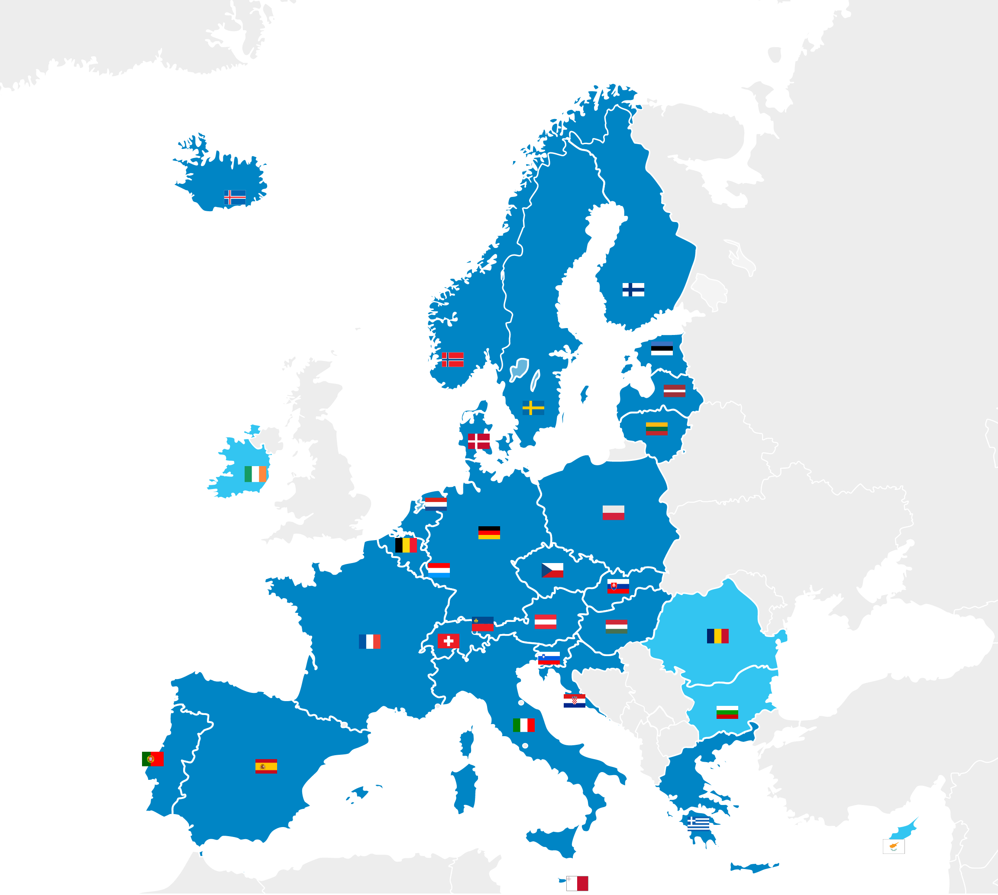
SCHENGENGEBIED
Wist je dat... je vrij kunt reizen tussen de 27 landen van het Schengengebied zonder je paspoort te tonen?
HET EUROPEES PROJECT
Landen binnen het Schengengebied
Landen buiten het Schengengebied
Notes:
Het Schengengebied is in 1995 opgericht om controles aan de grenzen van de EU-landen af te schaffen.
Binnen dit gebied kunnen EU-burgers vrij reizen. Het Schengengebied bestaat uit 23 EU-landen (België, Denemarken, Duitsland, Estland, Finland, Frankrijk, Griekenland, Hongarije, Italië, Kroatië, Letland, Litouwen, Luxemburg, Malta, Nederland, Oostenrijk, Polen, Portugal, Slovenië, Slowakije, Spanje, Tsjechië, Zweden) en 4 niet-EU-landen (IJsland, Liechtenstein, Noorwegen en Zwitserland).

Slide 19
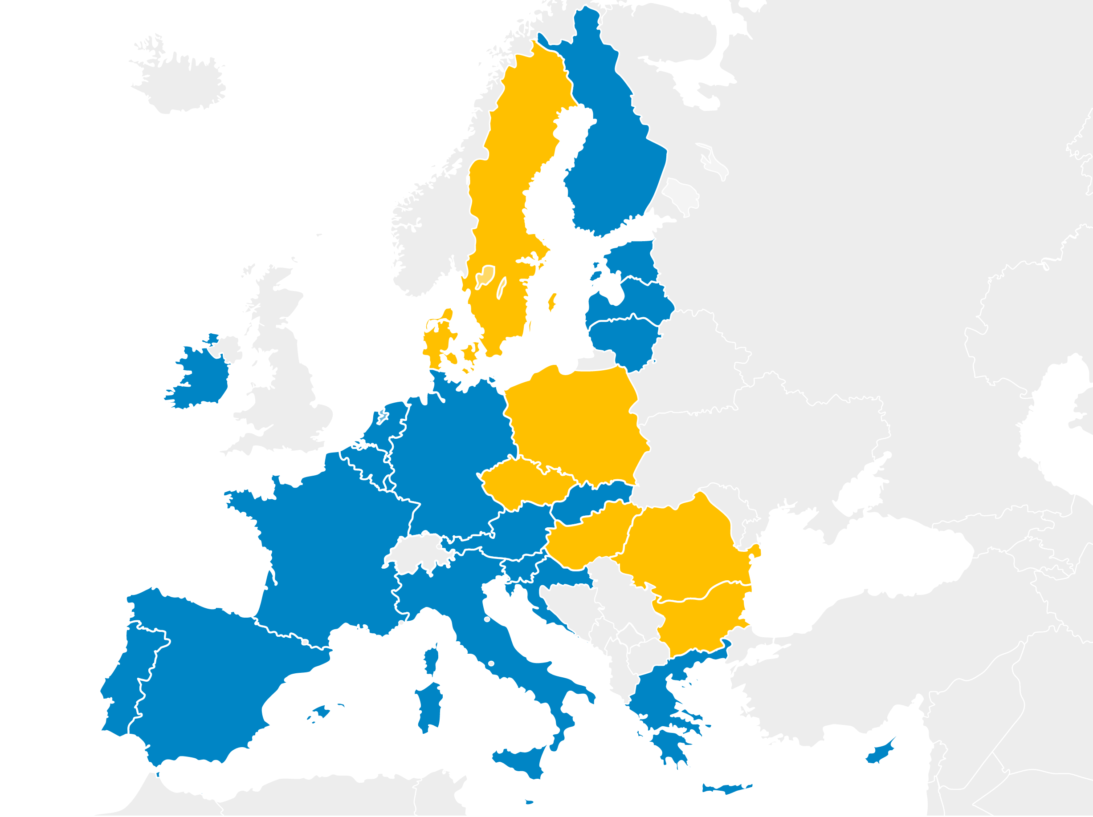
EUROZONE
20 EU-landen gebruiken nu de euro als officiële munteenheid
HET EUROPEES PROJECT
EU-landen die de euro gebruiken
EU-landen die de euro niet gebruiken
Notes:
De euro is in de plaats gekomen van de nationale munteenheden en wordt momenteel gebruikt in 20 van de 27 EU-landen: België, Cyprus, Duitsland, Estland, Finland, Frankrijk, Griekenland, Ierland, Italië, Kroatië, Letland, Litouwen, Luxemburg, Malta, Nederland, Oostenrijk, Portugal, Slowakije, Slovenië, en Spanje.

Slide 20
WAT DOET DE EUROPESE UNIE?

Slide 21
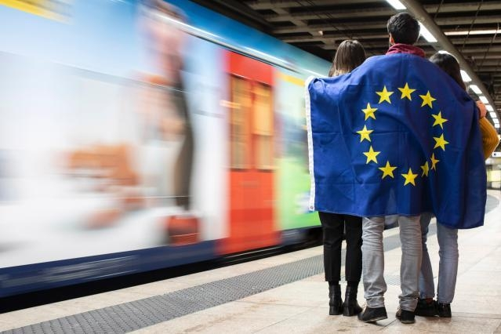
© EUROPEAN UNION
WAT DENK JE DAT DE EUROPESE UNIE VOOR JOU DOET?

Slide 22
STUDEREN, WERKEN EN VRIJWILLIGERSWERK DOEN
© EUROPEAN UNION
De jongerengarantie
EURES
ERASMUS+
Europees Solidariteitskorps
© EUROPEAN UNION
© EUROPEAN UNION
© EUROPEAN UNION
WAT DOET DE EUROPESE UNIE?
Notes:
De jongerengarantie is bedoeld om jongeren te helpen hun opleiding voort te zetten of hun kansen op het vinden van een baan te vergroten door hen op te leiden in de vaardigheden die werkgevers nodig hebben.
De vacaturesite van Eures helpt jongeren op zoek te gaan naar een baan, stage of leerlingplaats in een ander EU-land. Ook werkgevers gebruiken de site om kandidaten te vinden in andere EU-landen.
Het programma Erasmus+ staat open voor tieners en volwassenen uit landen binnen en buiten de EU. Via het programma kan je studeren, een opleiding volgen of deelnemen aan een jongerenuitwisseling in een van de 33 landen in Europa of daarbuiten.
Dankzij het Europees Solidariteitskorps kunnen jongvolwassenen vrijwilligerswerk doen in het buitenland (of in eigen land) voor een doel dat hen nauw aan het hart ligt. Deze verrijkende ervaring stelt hen in staat hun vaardigheden en competenties te ontwikkelen.
Hier vind je meer informatie: Werken en studeren (europa.eu)

Slide 23
REIZEN
Discover EU
Bijstand voor gezondheidszorg
Passagiersrechten
Toegang tot digitale abonnementen
Gratis roaming
© EUROPEAN UNION
© EUROPEAN UNION
© EUROPEAN UNION
© EUROPEAN UNION
© EUROPEAN UNION
WAT DOET DE EUROPESE UNIE?
Notes:
DiscoverEU is een initiatief van de Europese Unie dat 18-jarigen de kans biedt om al reizend Europa te ontdekken.
In het buitenland kan je je mobiele telefoon net als thuis gebruiken zonder extra kosten te betalen.
Als je vlucht, bus, trein of boot geannuleerd wordt, wordt je terugbetaald omdat je beschermd bent door een hele reeks passagiersrechten.
In geval van nood krijg je gezondheidszorg in elk EU-land dankzij de Europese ziekteverzekeringskaart.
Op reis kan je nog altijd naar je favoriete series kijken omdat je in de hele EU toegang hebt tot je digitale abonnementen.

Slide 24
…EN NOG VEEL MEER
De EU in de wereld
Participatie
De rechten en veiligheid van consumenten
Door de EU gefinancierde projecten
Milieubescherming
© EUROPEAN UNION
© EUROPEAN UNION
© EUROPEAN UNION
© EUROPEAN UNION
© EUROPEAN UNION
WAT DOET DE EUROPESE UNIE?
Notes:
Participatie: je kan mee Europa vorm geven door bijvoorbeeld:
je stem uit te brengen bij de Europese Parlementsverkiezingen; de kiesgerechtigde leeftijd is in de meeste EU-landen 18 jaar; in Griekenland is het 17 jaar en in Malta en Oostenrijk is het 16 jaar. België en Duitsland hebben de kiesgerechtigde leeftijd voor de Europese verkiezingen onlangs verlaagd tot 16 jaar.
een Europees burgerinitiatief op te zetten of te steunen waarmee de EU wordt verzocht wetgeving voor te stellen over een specifiek probleem waarvoor zij bevoegd is;
burgerdialogen bij te wonen die in de hele EU worden georganiseerd en waar je de kans krijgt Europese kwesties te bespreken met vertegenwoordigers van de EU;
Milieubescherming:
De strijd tegen klimaatverandering is een topprioriteit voor de EU. Alle lidstaten van de EU hebben afgesproken om tussen nu en 2030: hun broeikasgasemissies en energieverbruik drastisch te verminderen en zelf meer energie te produceren uit hernieuwbare bronnen (zoals wind, zon of waterkracht).
Natura 2000 is een netwerk van beschermde gebieden in de wereld. Het beschermt ongeveer 2000 dier- en plantensoorten en 230 soorten habitats in de hele EU. Klik hier voor meer informatie: https://europa.eu/!vC49dj.
Het EU-programma LIFE financiert projecten die het milieu beschermen en klimaatverandering bestrijden. Klik hier voor de projecten die in jouw land worden uitgevoerd: https://cinea.ec.europa.eu/life/life-european-countries_en.
De rechten en veiligheid van consumenten: Producten zoals levensmiddelen, speelgoed en cosmetica moeten aan strenge veiligheidseisen voldoen voordat ze in de EU mogen worden verkocht. De EU-wetgeving biedt je ook minimaal 2 jaar garantie als je consumptiegoederen koopt en geeft je de mogelijkheid om de gekochte goederen binnen 14 dagen terug te sturen als je van mening bent veranderd. Dankzij de algemene verordening gegevensbescherming van de EU is de privacy van de consument bovendien voortdurend beschermd. De EU zet zich ook in om de verspreiding van desinformatie een halt toe te roepen.
Door de EU gefinancierde projecten: De Europese Unie helpt het leven van de mensen te verbeteren door:
nieuwe banen te ondersteunen
nieuwe infrastructuur te bouwen
wetenschappelijk onderzoek te financieren
openbare diensten zoals scholen en ziekenhuizen te moderniseren.
Meer informatie: https://europa.eu/!Qg69NV en https://europa.eu/!wC93kF
De EU in de wereld:
De EU heeft handelsovereenkomsten gesloten met veel landen over de hele wereld. Dat maakt het gemakkelijker zaken te doen. Meer informatie is te vinden op: https://europa.eu/!gv87hU;
De EU voert ook humanitaire projecten uit om kwetsbare mensen voedsel, onderdak, medische zorg en onderwijs te geven, https://europa.eu/!rV69JX;
Bij rampen kan de EU hulp en bijstand verlenen via een gecoördineerd systeem dat bekendstaat als het mechanisme voor civiele bescherming, https://europa.eu/!Pw88qb.

Slide 25
PRIORITEITEN VAN DE EU
De Green Deal
NextGenerationEU
Digitalisering
Gelijkheid
© EUROPEAN UNION
© EUROPEAN UNION
© EUROPEAN UNION
© EUROPEAN UNION
WAT DOET DE EUROPESE UNIE?
Notes:
Met de Europese Green Deal wil de EU haar emissies verminderen en tegen 2050 het eerste klimaatneutrale continent worden. Voor meer informatie over de Green Deal: https://europa.eu/!Tr74bn
NextGenerationEU is een campagne met als doel:
aan de burgers uit te leggen wat de EU doet om de economie aan te zwengelen na de crisis die door de COVID-19-pandemie werd veroorzaakt;
te bouwen aan een veerkrachtigere toekomst voor de EU;
de EU veiliger, groen, gezonder, digitaal en gelijk te maken.
Digitalisering: De EU werkt aan internettoegang voor iedereen die in de EU woont (initiatief Wifi4EU). Tegelijkertijd wil ze ervoor zorgen dat kinderen en jongvolwassenen internet of mobiele technologieën op een veilige manier kunnen gebruiken (Better Internet for Kids).
Gelijkheid: De EU streeft naar een Unie van gelijkheid. Dat betekent dat ze de voorwaarden wil creëren waarin alle mensen de kans hebben om te leven zoals zij dat willen, zich te ontplooien, en leiding te geven in de samenleving, ongeacht geslacht, ras of etnische afstamming, godsdienst of overtuiging, handicap, leeftijd of seksuele geaardheid. Om dat te bereiken voert de EU mechanismen, beleid en acties in tegen structurele discriminatie en de stereotypen die vaak in onze samenlevingen voorkomen.
Meer informatie: De prioriteiten van de Europese Commissie Europese Commissie (europa.eu)

Slide 26
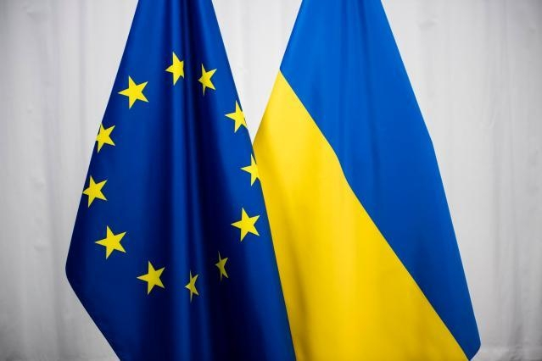
2022: EU-SOLIDARITEIT MET OEKRAÏNE
WAT DOET DE EUROPESE UNIE?
#StandWithUkraine
Notes:
Op 24 februari 2022 werd Europa wakker met het aangrijpende nieuws over de militaire agressie van Rusland tegen Oekraïne. Die aanval is niet alleen gericht op Oekraïne, maar ook op de waarden die wij in de Europese Unie hooghouden. Onze Unie is gebouwd op vrede, democratie en de rechtsstaat, en de gruweldaden aan onze grens herinneren ons eraan waarom de EU is opgericht. De EU heeft eensgezind, krachtig en snel op deze crisis gereageerd, zoals zij dat ook vorig jaar op de vele uitdagingen heeft gedaan.
https://ec.europa.eu/info/strategy/priorities-2019-2024/stronger-europe-world/eu-solidarity-ukraine_nl

Slide 27
2022: EUROPEES JAAR VAN DE JEUGD
Europees Jaar van de jeugd
© EUROPEAN UNION
WAT DOET DE EUROPESE UNIE?
Notes:
Het Europees Jaar van de jeugd 2022 was het Europees Jaar van de jeugd. Dat jaar werden de mogelijkheden voor jongeren bevorderd en werden jongeren ertoe aangezet actieve burgers te worden en veranderingen teweeg te brengen. Het doel was jongeren meer en betere kansen voor de toekomst te geven. Meer informatie over de resultaten: Wat is het Europees Jaar van de jeugd? | Europees Jongerenportaal (europa.eu)

Slide 28
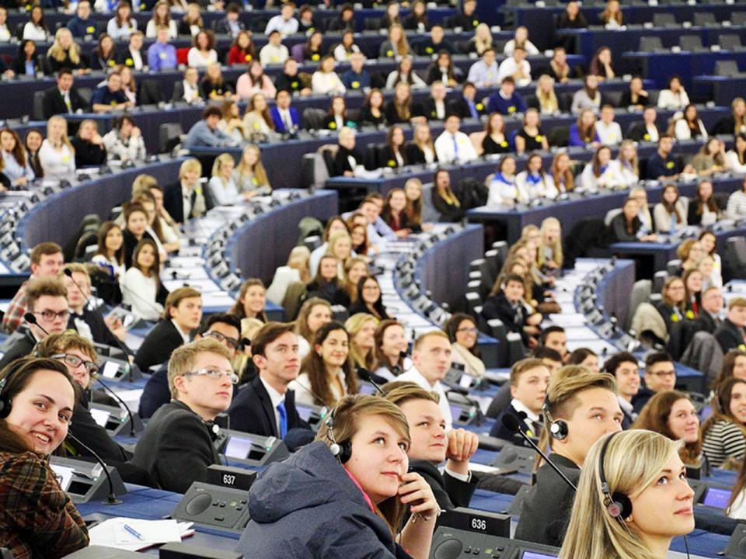
Aan welke thema’s moeten de Europese instellingen volgens jou voorrang geven?
© EUROPEAN UNION
Notes:
Voorbeelden:
Mensenrechten (bv. rechten van LGBTIQ-personen)
Milieu (bv. klimaatverandering)
Werkgelegenheid (bv. hoe een baan vinden na je studies)
Jongeren (bv. kansen voor jongeren)
Sociale inclusie (bv. gendergelijkheid)
Onderwijs (bv. hoe studeren in een ander land/ aan geld komen voor hogere studies na het secundair onderwijs)
Gezondheid

Slide 29
HOE WERKT DE EUROPESE UNIE?

Slide 30
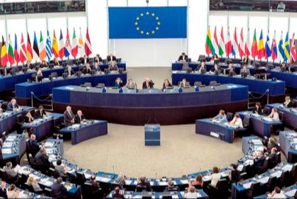
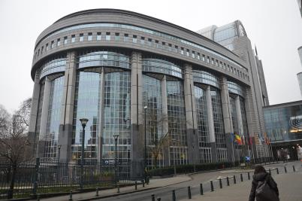
HET EUROPEES PARLEMENT
is de stem van de Europese burgers
heeft leden uit alle EU landen die om de vijf jaar rechtstreeks door de burgers worden gekozen
bespreekt nieuwe wetgeving die door de Europese Commissie wordt voorgesteld
brengt wijzigingen aan(indien nodig) en beslist daarover samen met de Raad
kiest de voorzitter van de Europese Commissie
keurt de EU-begroting goed
houdt ten minste zes zittingen per jaar in Brussel (België) en 12 in Straatsburg (Frankrijk)
© EUROPEAN UNION
HOE WERKT DE EUROPESE UNIE?
© Creative Commons Attribution-Share Alike 4.0 International
Notes:
Ga naar europarl.europa.eu voor de officiële website van het Europees Parlement.

Slide 31
DE EUROPESE RAAD
bijeenkomst van de staats- en regeringsleiders van alle EU-landen
bepaalt de belangrijkste prioriteiten en beleidslijnen van de EU
komt ten minste viermaal per jaar in Brussel (België) of Luxemburg (Luxemburg) bijeen voor Europese topbijeenkomsten
neemt geen EU-wetgeving aan
HOE WERKT DE EUROPESE UNIE?
© EUROPEAN UNION
Notes:
Ga naar consilium.europa.eu voor de officiële website van de Raad van de Europese Unie.

Slide 32
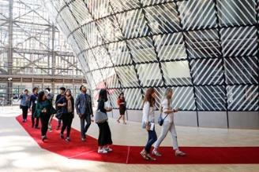
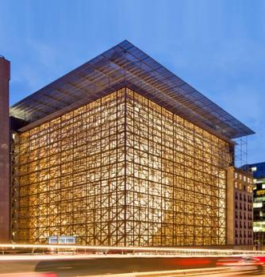
DE RAAD VAN DE EU
vertegenwoordigt de regeringen van de EU-landen
bijeenkomst van ministers van de EU-landen om EU-aangelegenheden te bespreken (landbouw, buitenlandse zaken, justitie enz.)
neemt besluiten en neemt samen met het Parlement wetgeving aan
heeft een roulerend voorzitterschap – om de zes maanden neemt een ander EU-land de leiding
vergadert in Brussel of Luxemburg
© EUROPEAN UNION
HOE WERKT DE EUROPESE UNIE?
© EUROPEAN UNION
Notes:
Ga naar consilium.europa.eu voor de officiële website van de Raad van de Europese Unie.

Slide 33
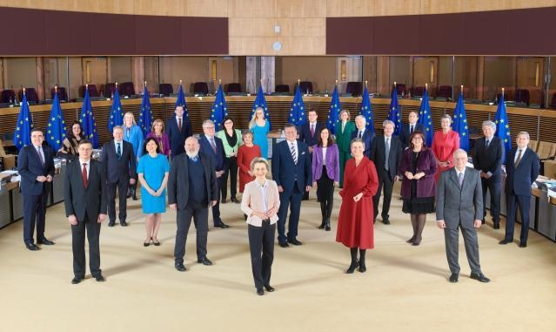
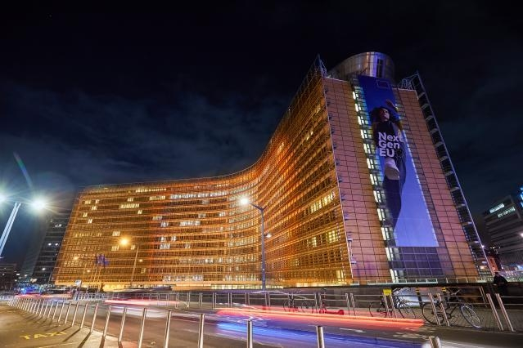
DE EUROPESE COMMISSIE
vertegenwoordigt de gemeenschappelijke belangen van de EU
bestaat uit een voorzitter en een commissaris van elk EU-land die verantwoordelijk is voor een specifiek gebied
stelt nieuwe wetgeving en programma’s voor
wordt door het Parlement verkozen voor vijf jaar
beheert de beleidslijnen en de begroting van de EU
is de hoedster van de Verdragen
is gevestigd in Brussel en Luxemburg
© EUROPEAN UNION
HOE WERKT DE EUROPESE UNIE?
© EUROPEAN UNION
© EUROPEAN UNION
Notes:
Ga naar ec.europa.eu voor de officiële website van de Europese Commissie.

Slide 34
EU-WETGEVING: WIE DOET WAT?
Europese Commissie
Stelt wetgeving voor
Keurt de voorgestelde wet goed of wijzigt of verwerpt deze
Europees Parlement
Raad van de Europese Unie
Indien aangenomen
HOE WERKT DE EUROPESE UNIE?
NIEUWE EU-WETGEVING

Slide 35
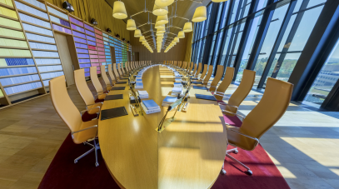
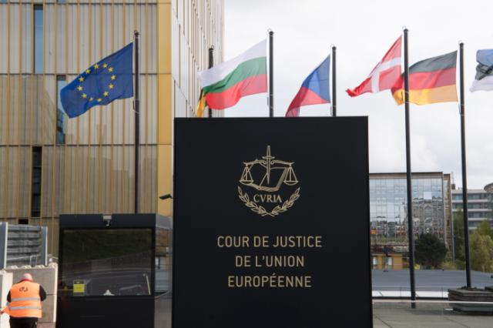
HET EUROPEES HOF VAN JUSTITIE
controleert de EU-wetgeving
zorgt ervoor dat de EU-landen zich houden aan de EU-wetgeving
geeft advies aan nationale rechtbanken over de interpretatie van die wetgeving
beboet landen als zij de EU-wetgeving niet naleven
controleert of de wetgeving de grondrechten eerbiedigt, zoals de vrijheid van meningsuiting en de persvrijheid)
bestaat uit een rechter per EU-land
is gevestigd in Luxemburg
© EUROPEAN UNION
HOE WERKT DE EUROPESE UNIE?
© EUROPEAN UNION
Notes:
Ga naar curia.europa.eu voor de officiële website van het Europees Hof van Justitie.

Slide 36
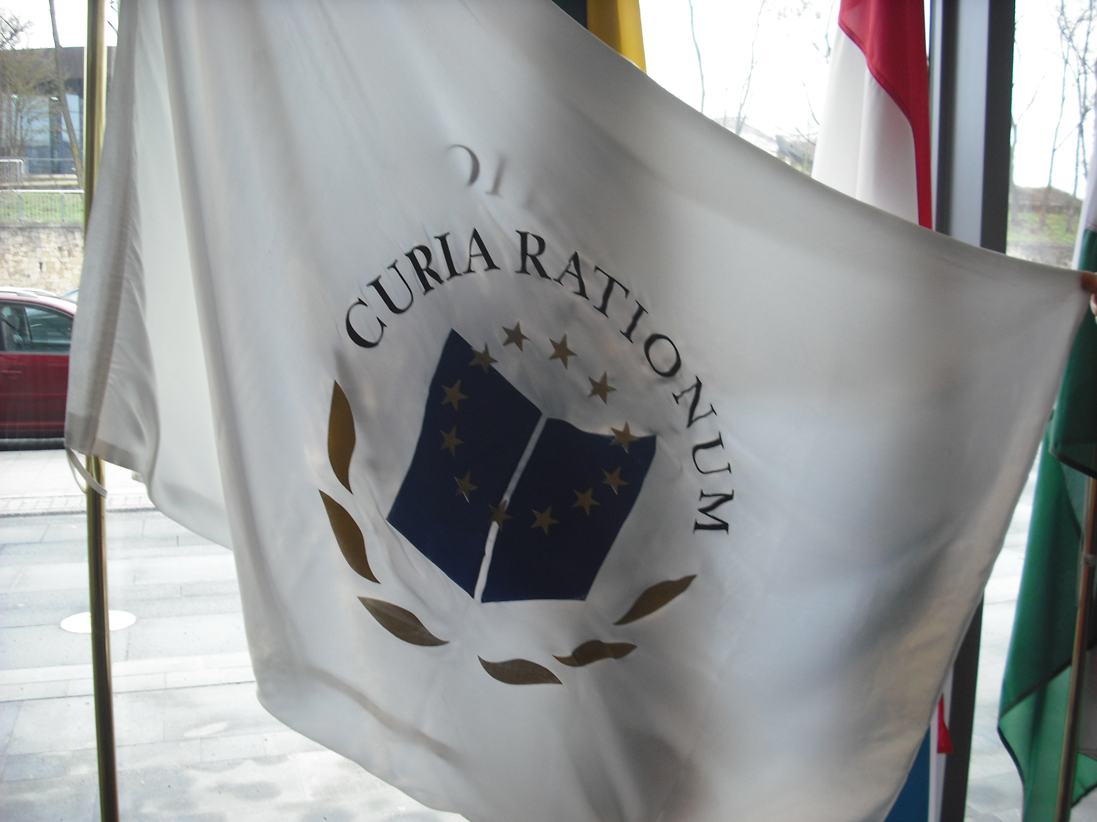
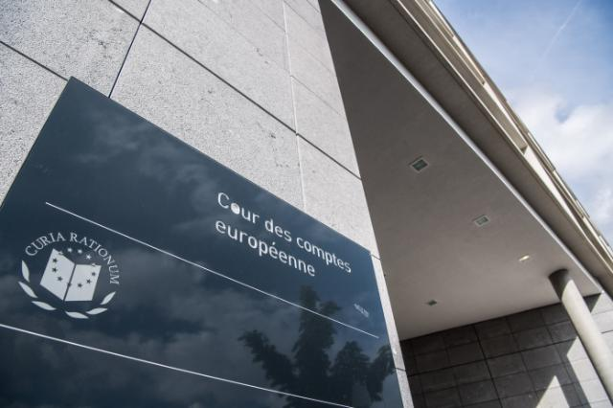
DE EUROPESE REKENKAMER
controleert of de budget van de EU correct besteed is
rapporteert fraude, corruptie of andere illegale activiteiten
geeft EU-beleidsmakers advies over het besteden van het budget
de leden worden voor een termijn van zes jaar aangesteld door de Raad
HOE WERKT DE EUROPESE UNIE?
@TRANSPARENCY INTERNATIONAL
© EUROPEAN UNION
© EUROPEAN UNION
Notes:
Ga naar eca.europa.eu voor de officiële website van de Europese Rekenkamer.

Slide 37
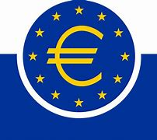
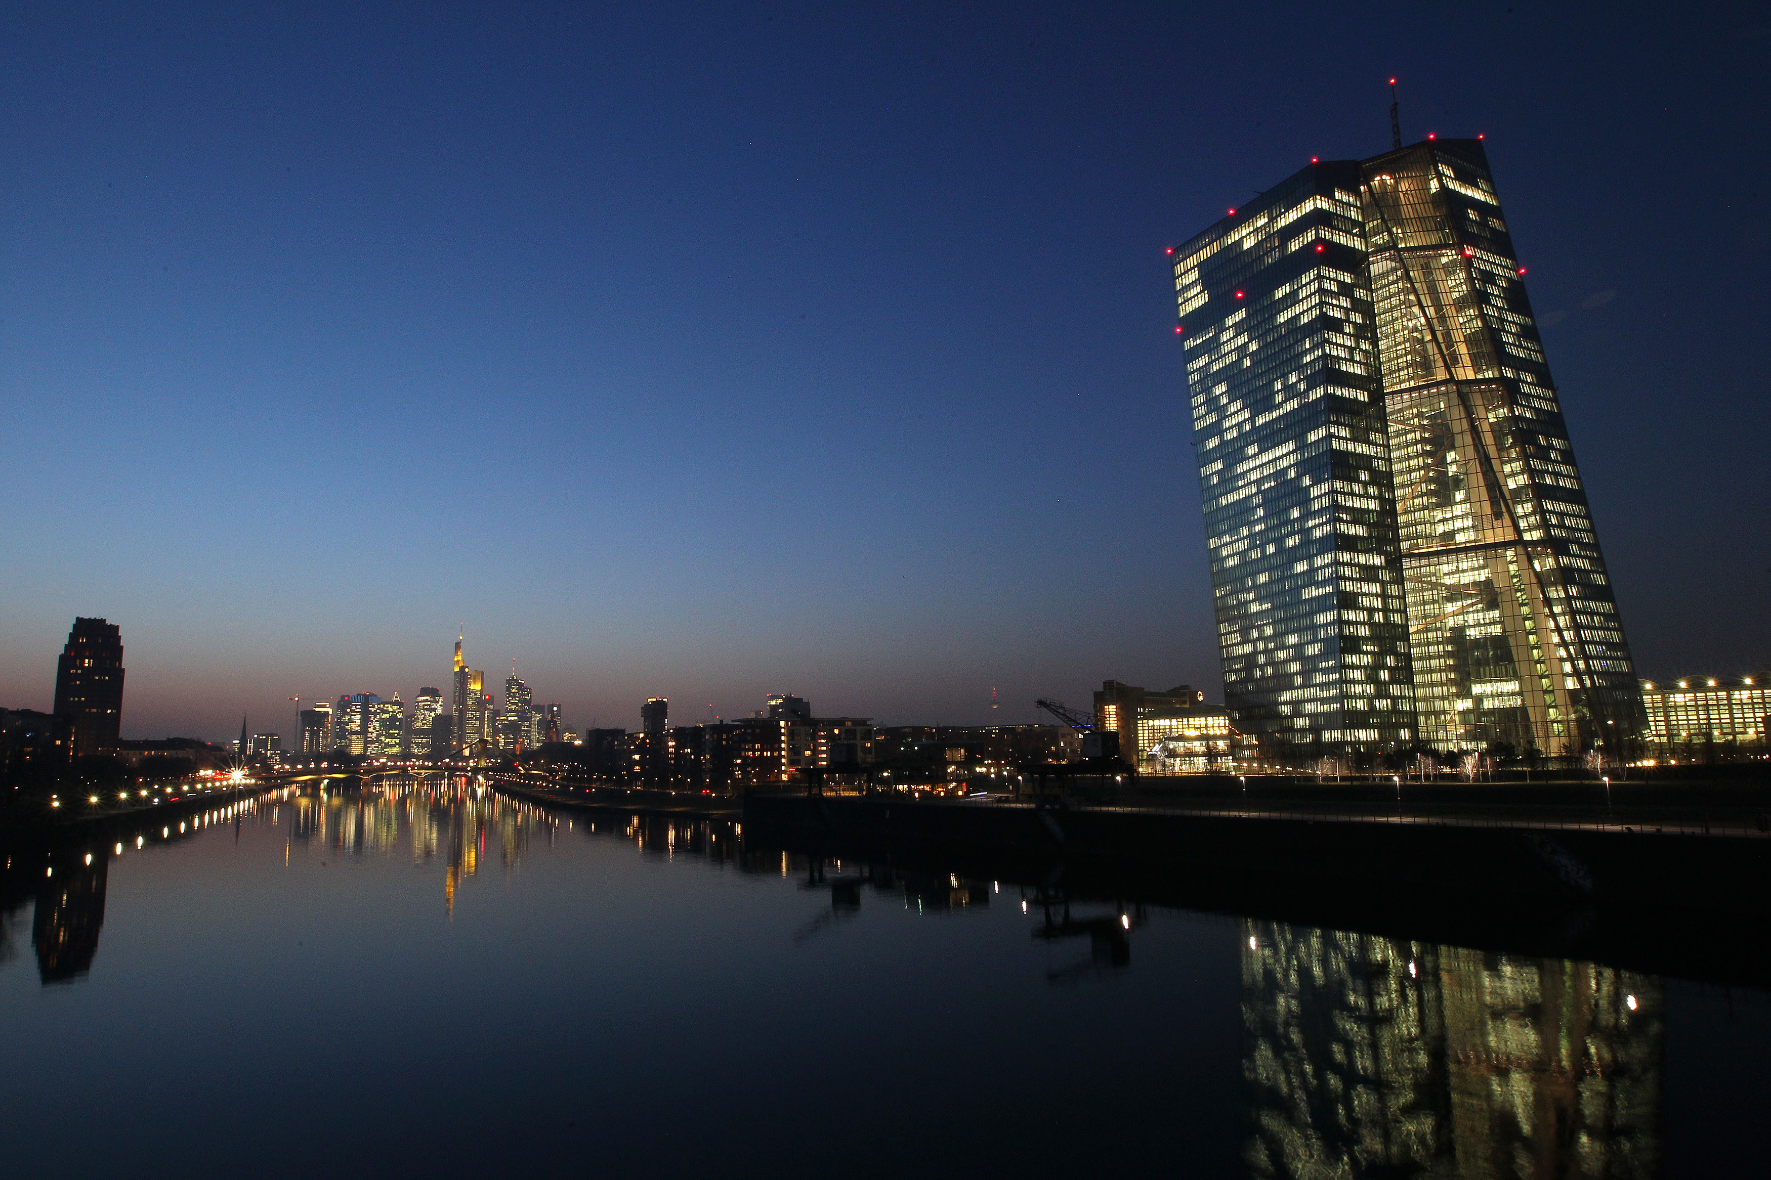
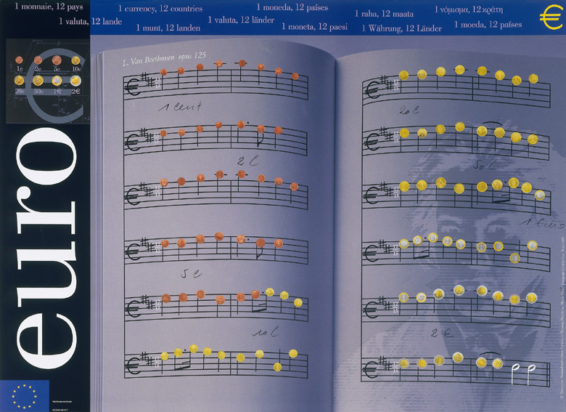
DE EUROPESE CENTRALE BANK
geeft leiding aan het economische en monetaire beleid van de EU
beheert de Europese munteenheid – de euro
is verantwoordelijk voor het handhaven van de stabiliteit van de euro en de prijzen
bepaalt de rentetarieven voor de eurozone
werkt samen met de nationale centrale banken van de EU-landen
bestaat uit zes leden die benoemd worden door de Raad voor een niet-hernieuwbare termijn van acht jaar
is gevestigd in Frankfurt (Duitsland)
© EUROPEAN UNION
HOE WERKT DE EUROPESE UNIE?
© EUROPEAN UNION
Notes:
Ga naar www.ecb.europa.eu voor de officiële website van de Europese Centrale Bank.

Slide 38
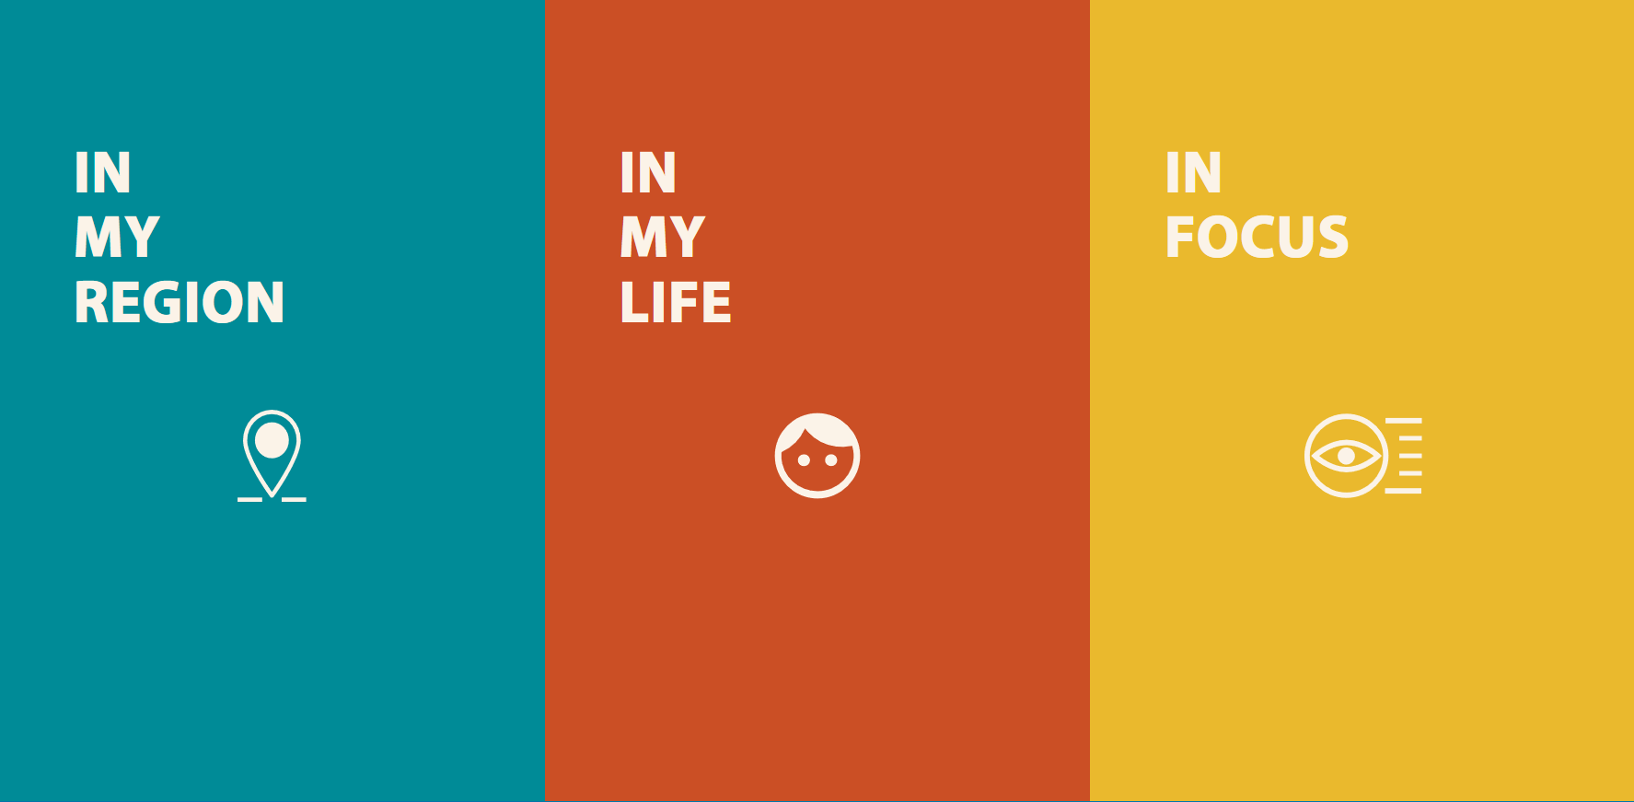
WAAR VIND IK MEER INFORMATIE OVER DE EU?
Europa-website
european-union.europa.eu/index_nl
Wat Europa voor mij doet
what-europe-does-for-me.eu
Leerhoek
europa.eu/learning-corner_nl
Leerhoek-nieuwsbrief
ec.europa.eu/newsroom/comm/user-subscriptions/1595/create
Publicatiebureau
publications.europa.eu
HOW CAN I LEARN MORE? ?

Slide 39
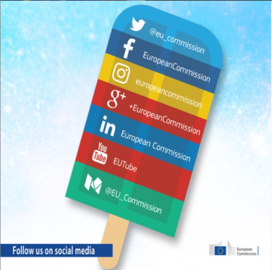
BLIJF OP DE HOOGTE
Kom langs:
Op sociale media:
> Vragen over de EU? Europe Direct kan u helpen.
© EUROPEAN UNION
europa.eu/european-union/contact_nl
Gratis nummer: 00 800 6 7 8 9 10 11
> Ga naar een contactpunt in uw land om mensen te ontmoeten, vragen te stellen en te discussiëren over de EU. europa.eu/european-union/contact/meet-us_nl
Hier kan je zoeken naar de social media accounts van de EU.
europa.eu/european-union/contact/social-networks_nl
STAY IN TOUCH

Slide 40
Dank U!
europa.eu/learning-corner
✉ COMM-A2@ec.europa.eu
© Europese Unie, 2022
Tenzij anders vermeld, is hergebruik van dit document toegestaan krachtens een Creative Commons Attribution 4.0 International (CC BY 4.0)-licentie (https://creativecommons.org/licenses/by/4.0/). Voor het gebruik of de reproductie van onderdelen die niet het eigendom zijn van de Europese Unie, kan het nodig zijn rechtstreeks om toestemming van de respectieve houders van het recht te verzoeken.

